Slide 1
第十三章 热力学基础
§13.1 准静态过程、功和热量
§13.2 内能、热力学第一定律
§13.3 等体过程和等压过程、摩尔热容
§13.4 等温过程和绝热过程
§13.5 循环过程、卡诺循环
§13.6 热力学第二定律、卡诺定理
§13.7 熵、熵增加原理
§13.8 热力学第二定律的统计解释

Slide 2
§13.4 等温过程和绝热过程
一 、等温过程
1
特征： 常量,
2
过程方程：
常量
热力学第一定律：
恒温热源
T
Notes:
冷凝器和蒸发器里面的气体变化过程也近似为等温过程

Slide 3
等温膨胀
等温压缩
1
1
W
2
W
2
W
W

Slide 4
等温过程吸热全部用于做功：
1
2

Slide 5
例1 如图所示，使1mol氧气（1）从状态a等温变化到状态b；
（2）从a等体变化到状态c，再等压变化到b.
试分别计算气体所做的功及吸收的热量.
解：
（1）从a等温变化到状态b
a
c
b

Slide 6
（2） a- c- b过程
因 ，
有
根据
因a- c为等体过程，
a
故有
c
b
a- c- b过程中气体吸收的总热量为

Slide 7
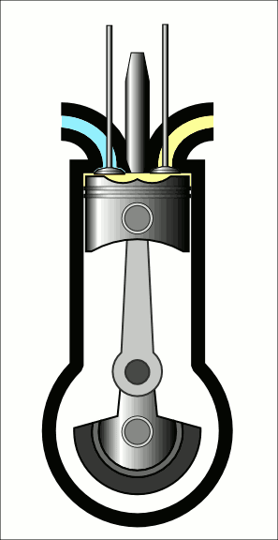
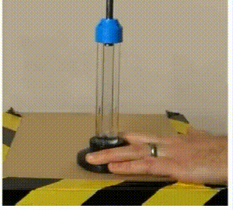
二、绝热过程

Slide 8
二、绝热过程
1
特征
热力学第一定律:
2
绝热的汽缸壁和活塞

Slide 9
若已知 及
, 由 可得

Slide 10
绝热过程方程的推导
1
2

Slide 11
常量
常量
常量
常量
绝热过程方程
Notes:
这个常量取决于积分限

Slide 12
三、比较 绝热线和等温线
等温线
绝热线
1. 绝热过程曲线的斜率
常量
A
2. 等温过程曲线的斜率
常量

Slide 13
四个准静态过程的特点对比
过程 | 特征 | 过程方程 | 热一律

Slide 14
例2 一定质量的理想气体先后经历两个绝热过程即：1态到2态， 3态到4态，且T₁=T₃、T₂=T₄，在1态与3态，2态与4态之间可 分别连接两条等温线。
求证：（1）
P
（2）W_{1→2} = W_{3→ 4}
1
3
证明：（1）由绝热方程可知：
2
4
V

Slide 15
1→2：
3 →4：
P
1
考虑到 T₁=T₃ , T₂=T₄
由上两式可得:
3
2
4
V

Slide 16
证明:(2)
P
同理:
1
3
∵ T₁=T₃ ，T₂=T₄
2
4
∴ W_{1→2} = W_{3→4}
V
结论：在两条等温线之间，沿任意两条绝热线，系统对外界作功相等。

Slide 17
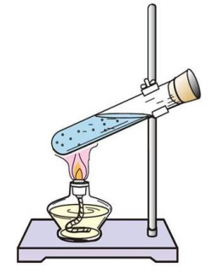
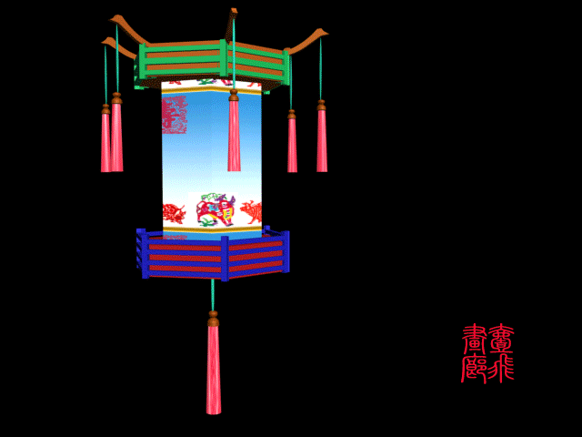


§13.5 循环过程、卡诺循环
热源
Notes:
走马灯，最早的记载是1500年前的隋朝

Slide 18
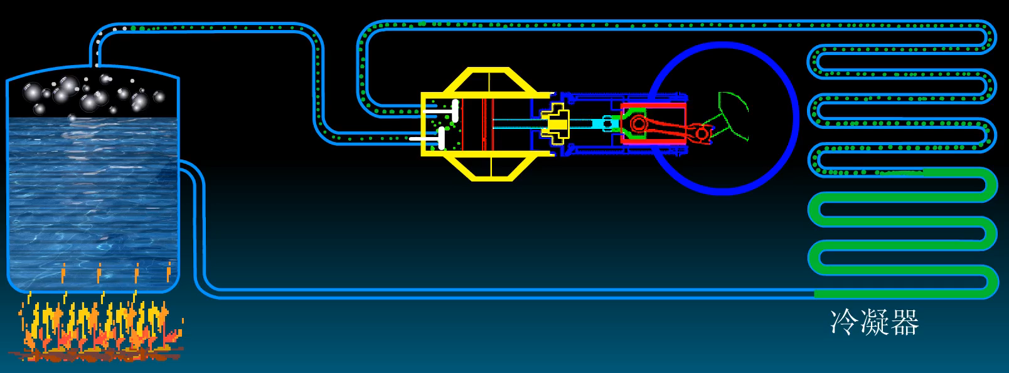
§13.5 循环过程、卡诺循环
一、循环过程
系统经过一系列状态变化过程后，又回到原来的状态的过程叫热力学循环过程 .

Slide 19
§13.5 循环过程、卡诺循环
一、循环过程
A
总吸热
总放热
Q
（绝对值）
2
B
净吸热
净功
二、热机效率和制冷机的制冷系数
热机（正循环）
制冷机（逆循环）

Slide 20
A
高温热源
热机
B
低温热源
热机效率

Slide 21
A
高温热源
制冷机
B
低温热源
制冷机制冷系数

Slide 22
例 3 汽油机可近似看成如图循环过程(Otto循环)，其中AB和CD为绝热过程，BC为等体升压过程， DA为等体降压过程。 求：此循环效率.
p
解：
C
吸
B
D
放
A
o
V₁
V₂

Slide 23
又AB和CD是绝热过程：
p
所以
C
吸
B
D
放
A
o
V₁
V₂

Slide 24
例4 1mol氦气经过如图所示的循环. 求:在1-2, 2-3, 3-4, 4-1过程中吸收的热量和循环效率.
解：
由理想气体状态方程得其它各点的温度
各过程热量的计算：
P
2
3
2P₁
P₁
4
1
o
V
V₁
2V₁

Slide 25
系统经历一个循环吸收热量：
P
系统在循环中放出的热量：
2
3
2P₁
P₁
4
1
o
V
V₁
2V₁
式中Q₂是绝对值, 此循环效率

Slide 26
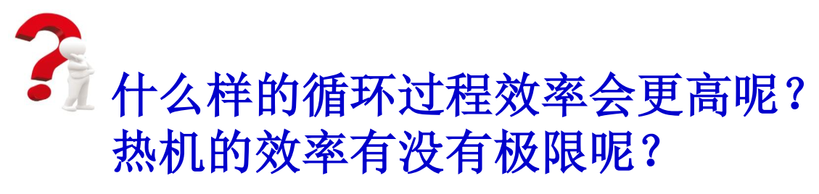
寻找具有最大效率的热机！
高温热源
热机
低温热源
26

Slide 27
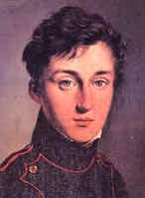
三、卡诺循环
萨迪·卡诺（1796-1832）
1824 年法国年青的工程师卡诺 提出一个工作在两热源之间的理想循环 — 卡诺循环，给出了热机效率的理论极限值。
27

Slide 28
1. 卡诺循环由两个等温过程和两个绝热过程组成
高温热源
1
T₁
2
热机
W
4
3
T₂
低温热源
28

Slide 29
2. 卡诺循环热机效率
1→2 等温膨胀吸热
1
P₁
T₁
P₂
2
A
P₄
3→4 等温压缩放热
4
T₂
P₃
3
V₁
V₄
V₂
V₃
29

Slide 30
绝热过程方程2 → 3
1
P₁
T₁
绝热过程方程4 → 1
P₂
2
A
P₄
4
T₂
3
P₃
V₁
V₄
V₂
V₃
两式相除, 得
30

Slide 31
带入
得
热机效率
卡诺热机效率
31

Slide 32
注意
1. 卡诺机必须有高温和低温两个热源.
2. 卡诺热机效率 与工作物质无关，只与两个热源的 温度有关，两热源的温差越大，则卡诺循环的效率越高 .
3.
适合于任何热机，
只适于卡诺热机。
4. T₁≠∞，T₂ ≠0，故η不可能等于1或大于1。

Slide 33
讨 论
图中两卡诺循环 吗 ？

Slide 34
3. 卡诺制冷机（卡诺逆循环）
高温热源T₁
A
卡诺制冷机
B
W
D
C
低温热源T₂
卡诺制冷机制冷系数

Slide 35
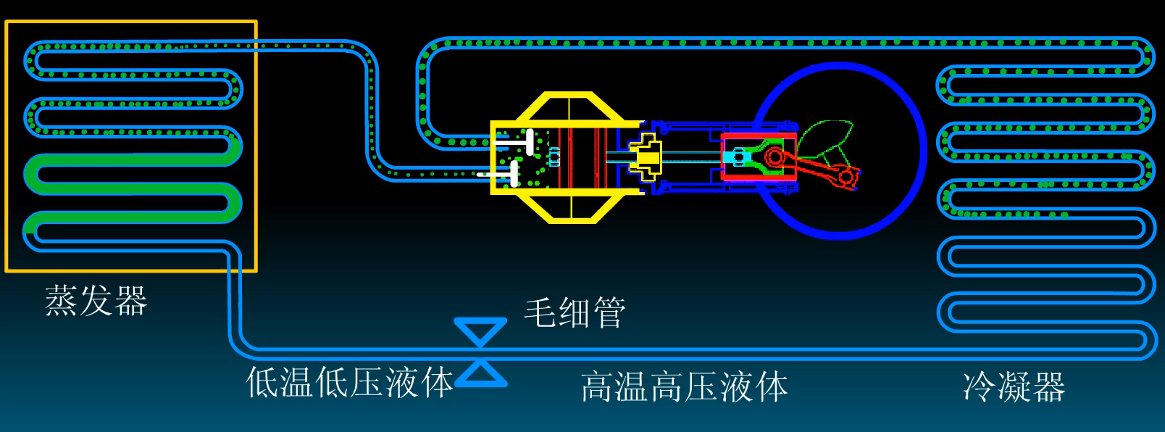
制冷机示意图

Slide 36
例5 一电冰箱放在室温为 的房间里，冰箱储藏柜中的温度维持在 . 现每天有 的热量自房间传入冰箱内,若要维持冰箱内温度不变,外界每天需做多少功 , 其功率为多少？设在 至 之间运转的冰箱的制冷系数是卡诺制冷机制冷系数的 55% .
解:
由 得

Slide 37
由 得
热平衡时
每天需作功
功率

